Slide 1
Auto Cloud Scaler
201924437 김윤하
201845729 최정혜
201924455 나상진
201824433 김범모
클라우드컴퓨팅
텀 프로젝트 1조
Notes:
안녕하세요, Auto Cloud Scaler라는 주제로 프로젝트를 진행한 클라우드 컴퓨팅 1조입니다.

Slide 2
Auto Cloud Scaler
이 프로젝트는 가상 서버 운영과 관리에 대한 이해를 높이기 위해 VMM과 Docker 컨테이너를 활용한 Load Balancing 및 Auto-scaling 기능을 다룹니다.
Notes:
저희는 가상 서버의 운영과 관리에 대한 이해를 높이기 위해 VMM과 Docker 컨테이너를 활용한 Load Balancing 및 Auto-scaling 기능을 중점적으로 다루고 있습니다. VIM은 호스트 PC로서 VMM에 대한 Load Balancing 및 Auto-scaling을 담당하고, VMM은 가상 머신 내의 Docker Container에 대한 이러한 기능을 수행합니다.

Slide 3
Auto Cloud Scaler
가상 기술 기반의 현대 IT 인프라로 인해 클라우드 환경에서의 자동화된 운영 및 관리가 중요
실제 환경에서의 발생할 수 있는 문제를 예측하고 대응할 수 있는
모니터링 시스템 구축
Notes:
현대의 IT 인프라는 가상화 기술을 기반으로 운영됩니다. 이에 따라 클라우드 환경에서의 자동화된 운영 및 관리는 매우 중요합니다. 이 프로젝트는 실제 환경에서 발생할 수 있는 문제를 예측하고 대응할 수 있는 모니터링 시스템을 개발하여 클라우드 환경의 안정성과 효율성을 향상시키는 데 도움이 될 것입니다.
또한, 기존의 클라우드 서비스들은 보통 Load Balancer와 Auto-scaling을 제공하지만, 이를 직접 구현함으로써 사용자의 요구사항에 맞춘 유연한 시스템을 구축하고, 운영 비용을 절약할 수 있습니다.

Slide 4




Docker Container
LB & Auto-scaling 작업 수행
실제 Web Server
Container Manager
Docker Container
소켓 명령 전달
VM
소켓 상태 전송
Web 주소 접속
000.000.000.000
VIM
VMM Manager
VM
Host PC
VMM의 자원 사용량 모니터링
VM Auto-Scaling & Load Balancing
VM
Notes:
그럼 Auto Cloud Scaler 시스템의 전체적인 동작 흐름을 설명드리겠습니다.
시스템의 구성요소는 크게 클라이언트, VIM, VMM으로 이루어져 있습니다.
먼저, 클라이언트가 웹 브라우저를 통해 VIM의 웹 서버에 접속합니다.
VIM은 현재 최소 CPU 사용량을 보이는 VMM의 도커 컨테이너를 찾아 클라이언트를 해당 컨테이너로 reverse proxy합니다. 이를 통해 클라이언트의 요청이 효율적으로 처리되도록 합니다.
또한, 각 VMM은 도커 컨테이너들을 관리하며, 로드 발란싱 및 오토 스케일링 작업을 통해 컨테이너 매니저로서의 역할을 수행합니다.

Slide 5
Virtual Infrastructure Manager (VIM)
Load Balancer
Auto-scaling
여러 VM을 클러스터링하여 관리하고, 실제 동작 원리를 구현
VM의 도커 사용량을 확인하고 필요에 따라 스케일링을 진행
Notes:
VIM은 Virtual Machine Monitor, 즉 VMM에 대한 Load Balancing 및 Auto-scaling 기능을 수행합니다.
여러 VM을 클러스터링하여 관리하고, 각 VM의 도커 사용량을 지속적으로 모니터링하여 필요에 따라 스케일링을 진행합니다.
이를 통해 VM 자원의 효율적인 활용을 보장합니다.

Slide 6
Virtual Machine Monitor (VMM)
도커 컨테이너 관리
CPU 사용량 모니터링
Auto-scaling 수행
Docker Container에 대한 Load Balancing 및 Auto-scaling 기능을 수행
웹 서버 도커 컨테이너의 CPU 사용량을 지속적으로 확인
CPU 사용량이 일정 수준을 넘어서면 새로운 컨테이너를 생성
Notes:
다음으로 VMM은 Docker Container에 대한 Load Balancing 및 Auto-scaling 기능을 수행합니다.
VMM은 웹 서버 도커 컨테이너의 CPU 사용량을 지속적으로 확인하며, CPU 사용량이 일정 수준을 넘어서면 새로운 컨테이너를 생성하여 부하를 분산시킵니다.
이렇게 함으로써 시스템의 안정성과 성능을 유지합니다.

Slide 7

실행 환경
1
VIM
2
VMM
3
Client
Windows 11 Python 3.10
VirtualBox 6.1
Ubuntu 22.04
CPU 2개
메모리 2GB
Windows 11
HTML 정적 페이지
Notes:
프로젝트의 실행 환경은 다음과 같습니다.

Slide 8
VIM 동작 방식
Auto-scaling
웹 서버 가동
VMM의 CPU 사용량을 모니터링하고 일정 수준을 넘으면 새로운 VMM을 생성
Flask를 통해 웹 서버를 실행
1
2
3
Load Balancing
최소 CPU 사용량의 VMM 도커 컨테이너로 reverse proxy
Notes:
VIM의 동작 방식을 살펴보겠습니다.
첫째, Flask를 통해 웹 서버를 실행합니다.
둘째, Load Balancing을 수행하여 최소 CPU 사용량을 보이는 VMM의 도커 컨테이너로 reverse proxy합니다.
셋째, VMM의 CPU 사용량을 모니터링하고 일정 수준을 넘으면 새로운 VMM을 생성하여 Auto-scaling을 수행합니다.

Slide 9



VMM 동작 방식
소켓 통신
도커 컨테이너
CPU 사용량 전송
VIM과 소켓을 통해 CPU 사용량을 전송
도커 컨테이너의 CPU 사용량을 모니터링하고 Auto-scaling
VIM에게 최소 CPU 사용량의 도커 컨테이너 포트를 전송
Notes:
다음으로 VMM의 동작 방식을 설명드리겠습니다.
VIM과 소켓을 통해 CPU 사용량을 전송하며, 도커 컨테이너의 CPU 사용량을 모니터링하고 Auto-scaling을 수행합니다.
또한, VIM에게 최소 CPU 사용량을 보이는 도커 컨테이너의 포트를 전송하여 효율적인 자원 관리를 지원합니다.

Slide 10

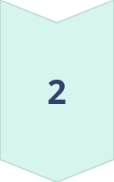
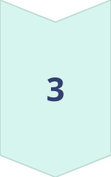
클라이언트 접속 시나리오
웹 페이지 접속
VIM의 웹 서버에 접속
Load Balancing
VIM이 최소 CPU 사용량의 VMM 도커 컨테이너로 연결
CPU 부하 발생
도커 컨테이너에 일정 수준의 CPU 부하를 발생
Notes:
클라이언트가 접속 했을 때의 시나리오를 설명하겠습니다.
첫째, 클라이언트는 VIM의 웹 서버에 접속합니다.
둘째, VIM은 최소 CPU 사용량을 보이는 VMM의 도커 컨테이너로 클라이언트를 연결합니다.
셋째, 클라이언트가 접속하면 도커 컨테이너에 일정 수준의 CPU 부하를 발생시킵니다.

Slide 11
전체 동작 흐름
VMM 도커 컨테이너 실행
VIM 실행
4
7
클라이언트 접속
VIM-VMM CPU 사용량 체크
도커 컨테이너 CPU 부하
VMM 부팅
5
8
VIM Load Balancing
VMM/VIM
Auto-Scaling
VMM-VIM 소켓
6
9
Notes:
전체 동작 흐름을 요약하면 다음과 같습니다.
VIM을 실행하고 첫 VMM을 부팅합니다.
VMM은 VIM과 소켓 연결을 맺고, 도커 컨테이너를 실행합니다.
VIM은 VMM의 CPU 사용량을 체크하며 Load Balancing을 수행합니다.
클라이언트가 접속하면 도커 컨테이너에 부하를 주고, 필요한 경우 VIM과 VMM이 Auto-scaling을 수행합니다.

Slide 12
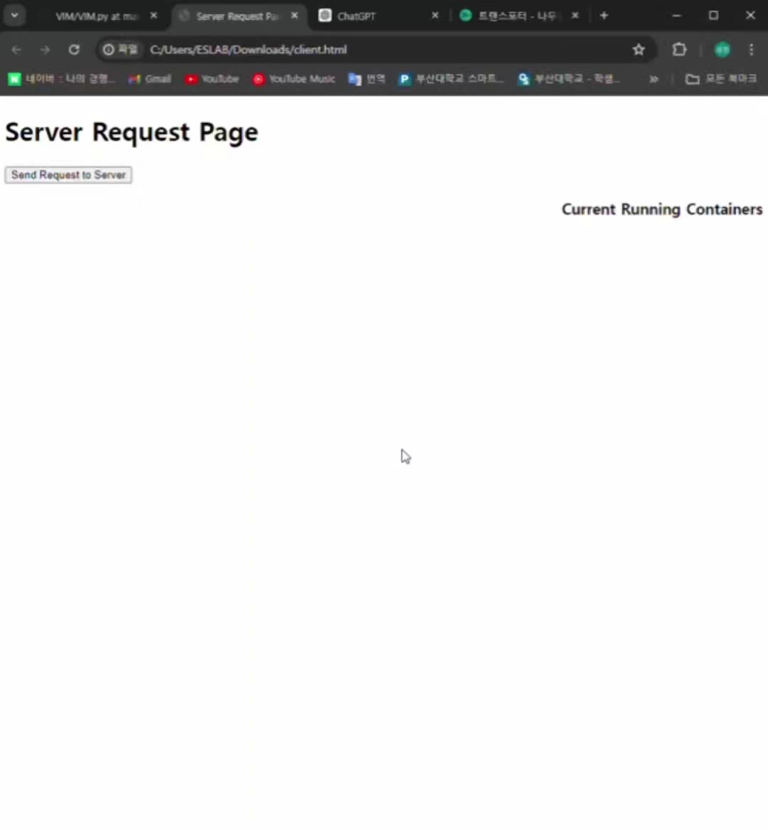
동작 및 시연 영상
Notes:
다음으로 시연 영상을 살펴보겠습니다.

Slide 13
웹 트래픽 급증 또는 서버 부하의 급증 시
Load Balancer가 트래픽을 여러 서버로 분산시켜 성능 최적화 및 Auto-Scaling 기능이 서버 리소스를 자동으로 확장시켜 부하 분산
결과물 활용 방안
가상 인프라 관리의 자동화
VIM 및 VMM을 통해 가상 머신과 도커 컨테이너 상태를 실시간으로
모니터링하고, 필요에 따라 자동으로 조정
클라우드 자원의 효율적인 관리
스케일링을 통해 자원을 최적화해 비용 절감 및 효율성 극대화
Notes:
오토 클라우드 스케일러의 활용 방안은 다음과 같습니다.
첫째, 웹 트래픽 급증 또는 서버 부하의 급증 시 로드 발란싱과 오토 스케일링 기능을 통해 부하 분산 및 성능을 최적화할 수 있습니다.
둘째, VIM 및 VMM을 통해 가상 머신과 도커 컨테이너 상태를 실시간으로 모니터링하고, 필요에 따라 자동으로 조절할 수 있습니다.
셋째, 스케일링으로 자원을 최적화하여 클라우드 자원의 비용 절감 및 효율적인 관리가 가능합니다.

Slide 14
감사합니다.
Thank You.
Notes:
이상으로 발표를 마치겠습니다. 감사합니다.

